Slide 1
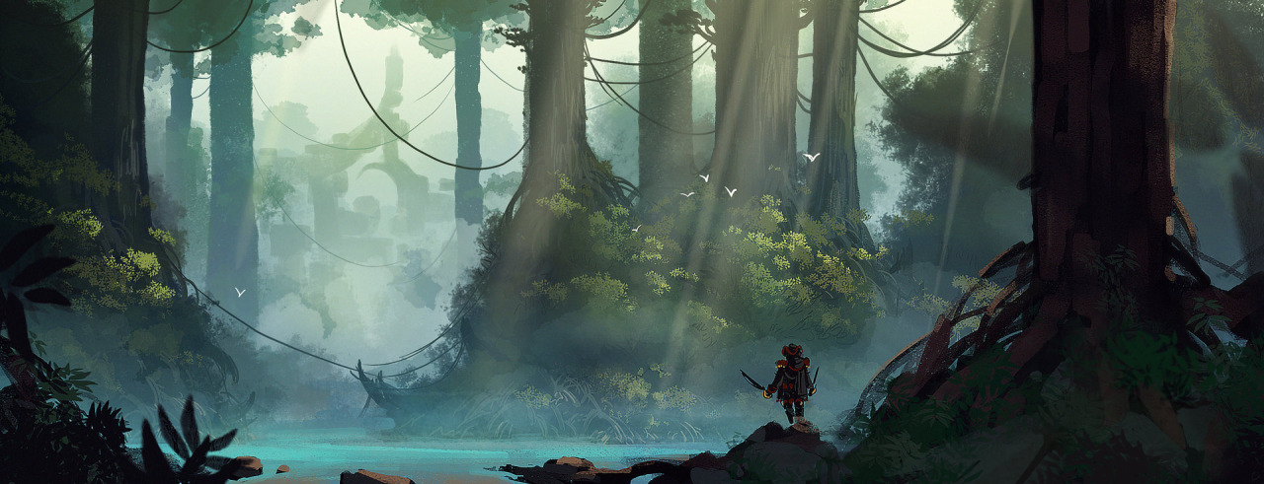

조지현
010-5002-3450
dhskfk0328@naver.com

Slide 2
Index
1
게임 소개
문서의 목적 및 게임 소개
게임 매커니즘
제작과정

Slide 3
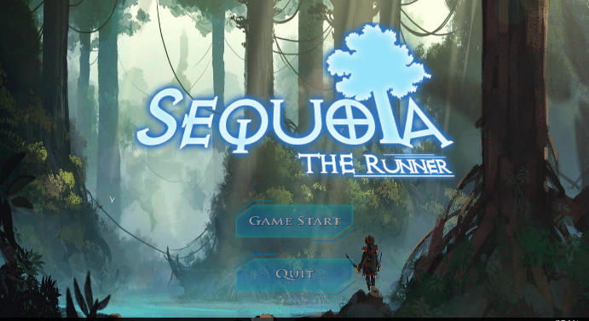
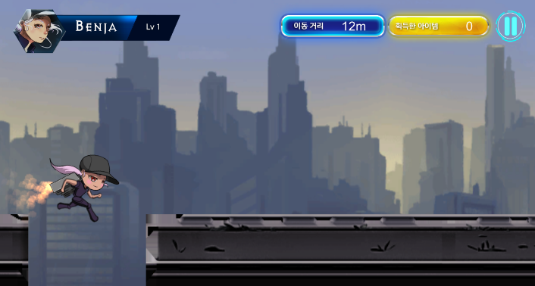
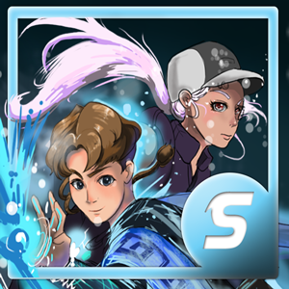
1. 게임 소개
1) 문서의 목적 및 게임 소개
사이드 스크롤 러닝 게임 <세쿼이아 더 러너>를 소개하기 위한 문서입니다.
해당 문서를 통해 게임의 간략한 흐름, 시스템 기획의도 등을 알 수 있습니다.
게임 내에 등장하는 아이템과 캐릭터의 이름은 추후 변경될 수 있습니다.
제목 – 세쿼이아
소재 – 미래, 포스트 아포칼립스
징르 – 사이드 스크롤 아케이드
지원 플랫폼 – 모바일 Android
타겟 – 사이드스크롤 러닝 게임을 즐기는 유저
방식 – 점프와 부스트 기능을 이용해 장애물을 피하고 맵을 완주한다.
개발 환경 / 사용 툴 – Unity 5, Adobe Photoshop, Adobe Illustrator
테마 – 기계에 의해 멸망한 인류를 재건하고 종족의 숨겨진 비밀과 갈등을 풀어가는 이야기

Slide 4
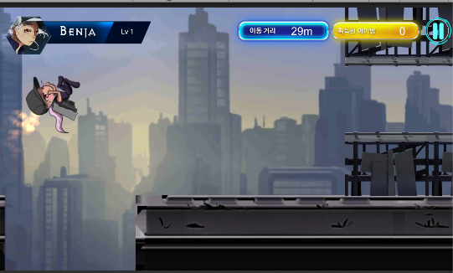
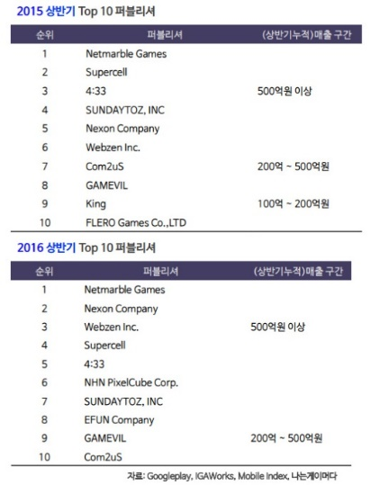
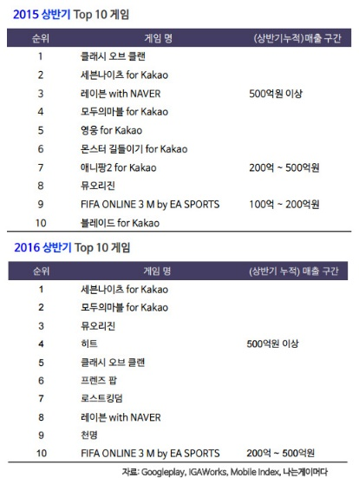
1. 게임 소개
2) 모바일 니즈 분석 및 매커니즘
모바일 게임 필드, 니즈 분석
▶ 스마트기기의 증가와 게임서비스 접근이 점점 쉬워짐에 따라 모바일 게임 시장은 성장
언제 어디서든 쉽고 간편하게 시간을 보낼 수 있는 매체로서 자리 잡고 있다.
유저들은 다음과 같은 능력을 사용하여 스테이지를 클리어 할 수 있습니다.
점프 : 화면을 한번 탭 하여 높이 이동. 장애물 등을 피한다. 점프의 높이는 70cm
더블 점프 : 화면을 두번 탭 하여 매우 높이 이동. 일반적인 점프로 피할 수 없는 장애물 등을 피하거나 지형을 건너 뛴다. 더블점프의 높이는 160cm
- 스테이지 마다 기본 매커니즘은 동일하지만 난이도 조정에 따라 차이가 있는 장애물이 발생
- 각각 하단과 상단에서 튀어나오는 장애물
- 플로어 장애물은 지면으로부터 30~150cm 까지 스테이지 별로 다양하다.
- 상단 장애물은 천장으로부터 30~ 100cm 까지 스테이지 별로 다양하다.
꾸준히 상위권에 안착하는 캐주얼 게임들.
캐주얼 게임 중에서도 플랫폼 게임에 주목하였다.

Slide 5
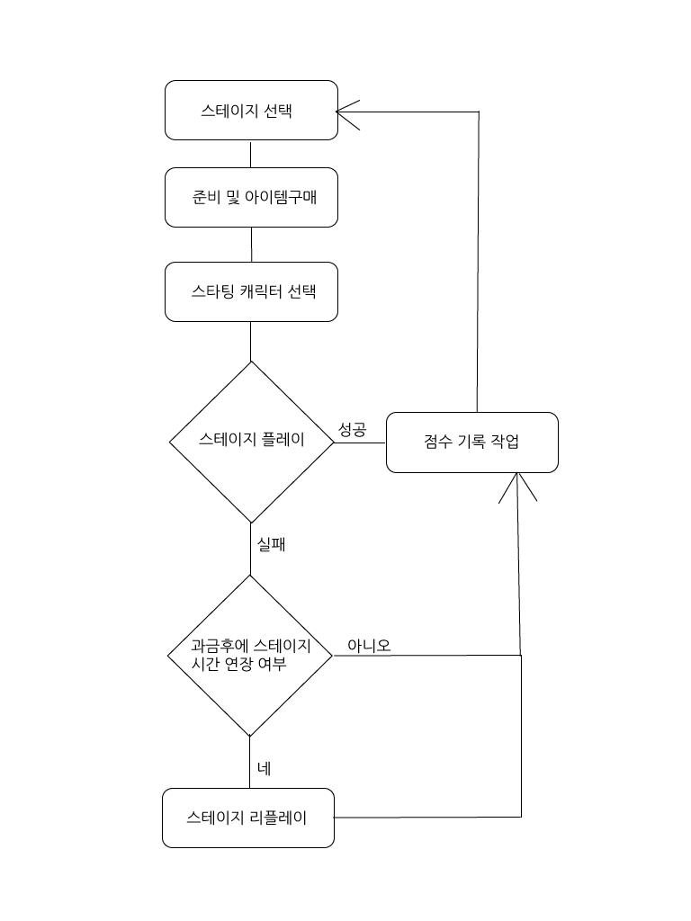
1. 게임 소개
3) 제작 과정
스토리, 레벨, 게임 플로우 등 게임 기획
Notes:
아이템 조합한 이미지를 가상이미지든 내가 만든 이미지든 넣을 것

Slide 6
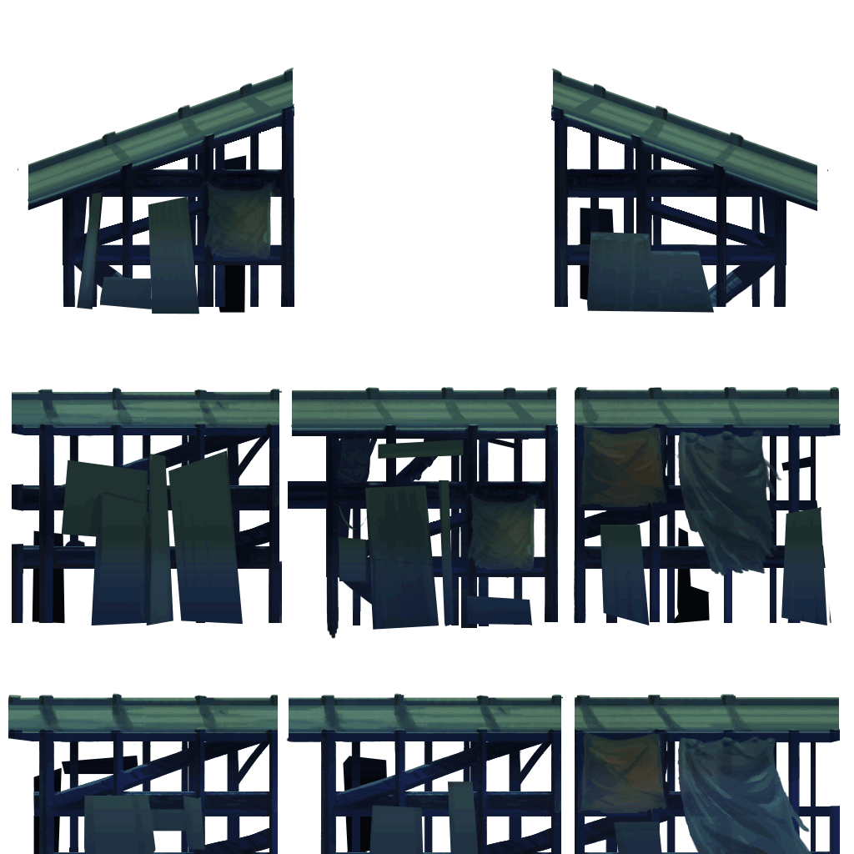
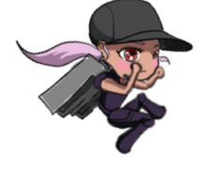
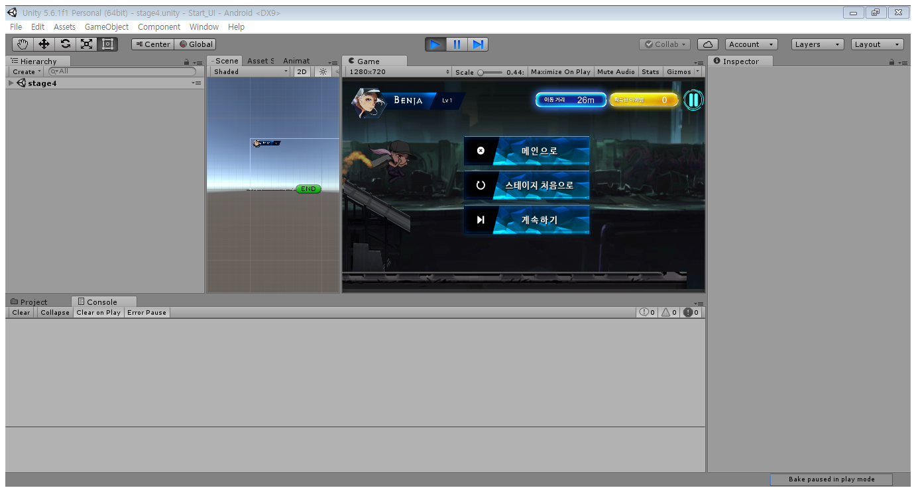
1. 게임 소개
3) 제작 과정
- 컨셉 이미지 및 인게임 아트, UI 이미지 작업
상황에 맞는 다양한 스크립트로 구동
애니메이션 스크립트를 활용하여 게임의 재미와 볼거리 제공
Notes:
아이템 조합한 이미지를 가상이미지든 내가 만든 이미지든 넣을 것

